Slide 1
Módulo 5: Participación de los residentes y familiares

Slide 2
Objetivos
Definir el cuidado centrado en los residentes y familiares
Describir los conceptos clave del cuidado centrado en los residentes y familiares en centros de cuidados a largo plazo (LTC)
Explicar la importancia de impulsar la participación de los residentes y familiares
Describir diferentes métodos para impulsar la participación de residentes y familiares en iniciativas de seguridad, especialmente cuando se trata de reducir infecciones causadas por el uso de catéteres urinarios
Analizar los roles de los residentes y familiares como asesores, y de los programas de ombudsman de LTC en los equipos de seguridad de los centros de enfermería especializada

Slide 3
Cuidado centrado en los residentes y familiares

Slide 4
¿Qué es el cuidado centrado en los residentes y familiares?^{1,2}
Se trata de una filosofía que mantiene a las personas, es decir, los residentes y sus familias, en el centro de cada proceso de toma de decisiones.
Este enfoque garantiza que se valoren y respeten las preferencias de los residentes.
El cuidado centrado en las personas refleja dignidad y respeto, el intercambio de información, la participación y la colaboración.

Slide 5
¿Cómo es el cuidado centrado en las personas?³
Se elimina el enfoque automatizado a los cuidados y se adopta una filosofía que ve a los residentes como personas, no casos.
Se mejora la calidad de los cuidados y la calidad de vida de los residentes al satisfacer las elecciones y preferencias de los residentes.
Se equipa al personal con conocimientos relevantes y autoridad para tomar decisiones, de modo que logren impulsar la participación de los residentes como colaboradores para la seguridad.
Se colabora con residentes en el rol de asesores, defensores y programas de ombudsman de cuidados a largo plazo en todos los niveles.

Slide 6
Comparar el cuidado tradicional con el cuidado centrado en las personas¹
Cuidado tradicional | Cuidado centrado en las personas
Solo la administración toma decisiones sobre políticas, procedimientos y el entorno de trabajo. | La administración trabaja con el personal, los residentes y los familiares para satisfacer las elecciones y preferencias de los residentes.
El personal de primera línea no participa en el proceso de toma de decisiones. | Se potencia al personal con conocimientos relevantes y se lo incluye en el proceso de toma de decisiones.
Modelo médico tradicional: cuidados impulsados por el diagnóstico, las tareas asignadas y las personas que realizan dichas tareas. | Los residentes tienen la posibilidad de decidir, opinar y contribuir a sus cuidados y al plan de cuidado según sus necesidades y preferencias.

Slide 7
Beneficios para los residentes y familiares¹
Tener autonomía personal y la capacidad de dirigir los cuidados
Contar con opciones que promuevan la participación y mejoren la calidad de vida
Vivir en un entorno que fomente la confianza y el respeto
Colaborar con personal que esté en sintonía con las preferencias y necesidades de los residentes, y que responda de manera adecuada a dichas preferencias
La oportunidad de lograr la mejor calidad de vida posible

Slide 8
Beneficios para el personal¹
Establecer mejores colaboraciones con los residentes y sus familias.
Al entender las preferencias de los residentes, el personal está mejor equipado para prever las necesidades de los residentes y familiares, y actuar en consecuencia.
Sentirse valorado en organizaciones dedicadas al cuidado centrado en las personas.

Slide 9
Beneficios para el centro de cuidados a largo plazo¹
Mayor capacidad del personal para identificar los cambios en el estado de un residente y responder de manera adecuada
Aumento en las referencias de personas que tienen una buena experiencia y recomiendan el centro de enfermería especializada a otras como lugar de cuidados
Mayor retención del personal debido a una relación estrecha entre el personal y los residentes

Slide 10

Entrevistas de satisfacción de las preferencias de los residentes⁴
Utilice una herramienta de recopilación para conocer las preferencias a fin de entender mejor qué desean los residentes para sus cuidados en el centro.
Consulte la campaña Advancing Excellence para obtener más información sobre la herramienta Entrevista de satisfacción de las preferencias de los residentes.

Slide 11
Participación de los residentes y familiares

Slide 12
¿Qué es la participación de los residentes y familiares?⁵
La participación de los residentes y familiares:
  Es un componente importante del cuidado centrado en las personas.
  Genera un entorno en el que cada miembro del equipo, incluidos los residentes y familiares, pueden trabajar como colaboradores para mejorar la seguridad y la calidad del cuidado de la salud.
Reconoce a los residentes y familiares como:
  Miembros valiosos del equipo de cuidado de la salud.

Slide 13
Importancia de la participación de los residentes y familiares¹
Resultados asociados con una mayor participación de los residentes y familiares:
  Mayor satisfacción de los residentes
  Mejores resultados clínicos
  Mayor satisfacción del personal

Slide 14
Cómo impulsar la participación de los residentes y familiares⁵
Establezca relaciones positivas con los residentes y familiares.
Céntrese en las necesidades y preferencias de cada residente y su familia.
Aliente la participación de los residentes y familiares en todas las decisiones.
Comunique la idea de que el cuidado centrado en los residentes y familiares es una prioridad en todos los niveles.

Slide 15
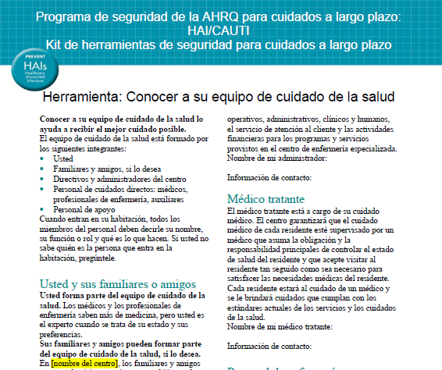
Herramienta: Conocer a su equipo de cuidado de la salud

Slide 16

Establecer una relación
REPRODUZCA EL VIDEO:
Video 1.1: Comunicación entre el personal https://youtu.be/eL3woSFbsW4
Notes:
Video 1.1: Comunicación entre el personal

Slide 17
Entender las preferencias de los residentes^{1,5}
¿Qué les agrada a los residentes y qué no les agrada?
¿El personal tiene la autoridad para hacer algo con respecto a las preferencias de los residentes?
¿Los miembros del personal tienen tiempo para sentarse junto a los residentes y tener una conversación significativa?

Slide 18
Alentar la participación en la planificación de los cuidados
Aliente a los residentes y a sus familias a participar en todos los aspectos del cuidado.
Evalúe las preferencias de los residentes con respecto a su participación.
Preste atención a las necesidades y preferencias de los residentes y familiares.
Deles a los residentes y familiares acceso a la información que necesitan de manera que puedan entenderla.
Documente preferencias específicas de los residentes en los planes de cuidado para que puedan compartirse con todo el personal.

Slide 19
Comunicación y participación de la familia
REPRODUZCA EL VIDEO:
Video 1.2 Comunicación y participación de la familia https://youtu.be/U3gyL_p7FyA
Notes:
Video 1.2, Comunicación y participación de la familia

Slide 20
Escuchar a los residentes y familiares
Pregunte, escuche y preste atención a las necesidades e inquietudes de los residentes y familiares.
  Utilice preguntas abiertas.
  Escuche, respete y actúe según lo que digan los residentes y familiares.
  Ayude a los residentes a expresar inquietudes.
  Consiga la asistencia de un traductor si el residente o un familiar no lo entienden (p. ej., si su lengua materna no es el inglés).
  Comparta información sobre preferencias específicas con todos los miembros del equipo de cuidado de la salud.

Slide 21
Explicar los planes de cuidado
Ayude a los residentes y familiares a entender las cuestiones de salud, los planes de cuidado y los próximos pasos del cuidado que reciben.
  Aproveche todas las oportunidades para educar a los residentes y familiares dándoles información oportuna y completa de manera que puedan entenderla.
  Comparta información empleando un lenguaje o herramientas que los residentes comprendan.
  Invite a los residentes y familiares a tomar notas y hacer preguntas.
  Deles seguimiento a los residentes y familiares para ver si entendieron la información o si tienen preguntas adicionales.

Slide 22
Explicar los planes de cuidado
REPRODUZCA EL VIDEO:
Video 1.3 Comunicación en acción https://youtu.be/cavAprwMeG0
Notes:
Video 1.3, Comunicación en acción

Slide 23
Explicar cómo cambiamos para mejorar los cuidados⁶
Los residentes y los familiares necesitan saber que se aproximan cambios, cuándo se implementarán los cambios y cómo pueden afectar los servicios y las rutinas.
El personal también puede hablar acerca de lo difícil que puede resultar aceptar el cambio y explicar que toda mejora implica algún cambio.

Slide 24
Preguntas para contestar⁶
¿POR QUÉ hacen estos cambios?
¿CÓMO los cambios afectarán a todo el centro?
¿CÓMO los cambios me afectarán a mí, como residente?
¿CÓMO los cambios me afectarán a mí, como familiar?
¿CUÁNDO se implementarán los cambios?

Slide 25
Herramientas de comunicación⁶
Artículos en boletines de noticias
Reuniones generales
Reuniones del consejo de residentes o familiares
Conferencias sobre cuidados
Carteles
Reuniones individuales
Artículos en periódicos locales o noticias por TV

Slide 26
Ideas nuevas para comunicar⁶
Pídale al personal de primera línea que presente el proyecto con palabras, canciones, bailes, obras de teatro, etc.
Incluya las explicaciones en las facturas o en otros envíos por correo a familiares o residentes.
Genere temas de conversación para ayudar al personal a responder preguntas sobre cualquier cambio.

Slide 27
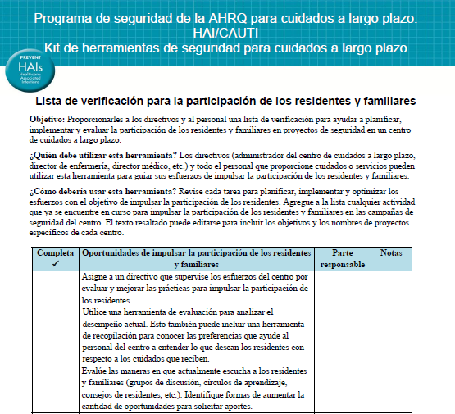
Lista de verificación para la participación de los residentes y familiares

Slide 28
Desafíos de la comunicación
Puede resultar desafiante comunicarse con los residentes que tal vez tengan problemas de audición, padezcan demencia o presenten diferencias lingüísticas.
También puede ser difícil comunicarse con familiares debido a problemas de logística, la frecuencia de las visitas o, de nuevo, diferencias lingüísticas.
El personal puede experimentar dificultades con la comunicación debido a limitaciones de experiencia, habilidades o confianza.

Slide 29
Cómo abordar los desafíos de la comunicación
Pregúnteles a los residentes y familiares cómo prefieren recibir información.
Emplee la comunicación cara a cara para promover el contacto visual.
Use materiales escritos para proporcionarles contenido útil a los residentes.
Planifique repetir la información en varias interacciones y diversos formatos.
Utilice la técnica de demostración para confirmar la comprensión.

Slide 30
Participación mediante residentes y familiares como asesores⁷
Los residentes y familiares pueden desempeñarse en calidad de asesores.
Los residentes, tanto actuales como potenciales, y sus familiares pueden trabajar en equipos diseñados para mejorar la experiencia de los residentes, incluida su seguridad.
Los residentes y familiares en el rol de asesores brindan comentarios, aportes y perspectivas excepcionales que pueden ayudar al centro y al personal a mejorar los resultados.

Slide 31
Residentes y familiares como asesores en centros de enfermería especializada⁷
Cooperan en equipos que elaboran o modifican políticas, procedimientos y prácticas.
Desean mejorar la experiencia de otros residentes y familiares.
Ayudan al personal del centro a mejorar la calidad y la seguridad brindando aportes y comentarios.
Pueden ayudar a identificar cambios importantes para otros residentes y familiares, y son capaces de reconocer el impacto de los cambios en el centro, en el personal y en los residentes.

Slide 32
Características de un asesor comprometido⁷
Un asesor comprometido:
  Escucha.
  Comparte opiniones sinceras.
  Emplea habilidades de comunicación.
  Hace preguntas.
  Está preparado para los desacuerdos.

Slide 33
Cómo trabajar con residentes y familiares en el rol de asesores⁷
Invite a dos o tres residentes y familiares a una reunión del equipo para hablar sobre sus experiencias.
Solicite a los residentes y familiares que den su opinión sobre materiales educativos o informativos.
Invite a los residentes y familiares a realizar presentaciones en sesiones de orientación al personal y programas internos de capacitación.
Explore el centro con los ojos de los residentes y familiares realizando una “ronda” con ellos para conocer su punto de vista.

Slide 34

Cómo trabajar con residentes y familiares en el rol de asesores
REPRODUZCA EL VIDEO:
Video 1.4 Herramientas de comunicación https://youtu.be/ye9d7UchmRI
Notes:
Video 1.4, Herramientas de comunicación

Slide 35
Programa de ombudsman de cuidados a largo plazo⁸
Los ombudsman de cuidados a largo plazo trabajan como defensores de los residentes en los centros de enfermería especializada y:
  Ayudan a resolver problemas y brinda asistencia con quejas.
  Educan a los proveedores de LTC sobre los derechos de los residentes y las prácticas que hacen a los cuidados de calidad.
  Defienden los derechos de los residentes y la calidad de los cuidados en los centros de enfermería personalizada, en los centros de cuidados personalizados y residenciales, así como en otros centros de cuidados a largo plazo.
  Fomentan el desarrollo de organizaciones civiles, consejos de familiares y consejos de residentes.
Puede encontrar más información en el sitio web del National Long-Term Care Ombudsmen Resource Center (Centro Nacional de Recursos para Ombudsman de Cuidados a Largo Plazo).

Slide 36
Revisión de conceptos clave
El cuidado centrado en los residentes y la participación eficaz de los residentes, familiares y proveedores de cuidados mejoran los resultados de salud y aumentan la satisfacción de los residentes y familiares.
Los asesores y los programas de ombudsman de cuidados a largo plazo proporcionan conocimientos valiosos sobre las experiencias de residentes y familiares, y sobre los cuidados que se brindan.

Slide 37
Herramientas
Para el personal, el centro, los residentes y familiares
  Conocer a su equipo de cuidado de la salud
  Lista de verificación para la participación de los residentes y familiares
  Entrevistas de satisfacción de las preferencias de los residentes, de la campaña Advancing Excellence in America’s Nursing Homes⁴
  Sitio web del National Long-Term Care Ombudsmen Resource Center

Slide 38
Referencias
Bowers N, Nolet K, Roberts, E, et al. Implementing Change in Long-Term Care: A Practical Guide to Transformation. University of Wisconsin–Madison, School of Nursing; 2007. https://www.nhqualitycampaign.org/files/Implementation_Manual_Part_1_Attachments_1_and_2.pdf. Fecha de acceso: 22 de septiembre de 2014.
Institute for Patient and Family Centered Care. Bethesda, MD; diciembre de 2010. http://www.ipfcc.org/faq.html. Fecha de acceso: 22 de septiembre de 2014.
Love K. Person-Centered Care in Assisted Living: An Informational Guide. Center for Excellence in Assisted Living; junio de 2010. http://www.theceal.org/component/k2/item/644-person-centered-care-in-assisted-living-an-informational-guide. Fecha de acceso: 22 de septiembre de 2014.
Advancing Excellence in America’s Nursing Homes. Person-Centered Care. Advancing Excellence in America’s Nursing Homes. https://www.nhqualitycampaign.org/goalDetail.aspx?g=PCC#tab2. Fecha de acceso: 11 de noviembre de 2014.
Frampton S, Gil H, Guastello S, et al. Long-Term Care Improvement Guide, Planetree, Inc: Derby, CT; 2010. http://planetree.org/wp-content/uploads/2011/12/LTC-Improvement-Guide-For-Download.pdf. Fecha de acceso: 22 de septiembre de 2014.
Turnham H. Resident and Family Centered Care. AHRQ Safety Program for Long-Term Care: CAUTI, July Content Webinar; julio de 2014.
Patient and Family Engagement module, CUSP Toolkit. Rockville, MD: Agency for Healthcare Research and Quality; diciembre de 2012. http://www.ahrq.gov/professionals/education/curriculum-tools/cusptoolkit/modules/patfamilyengagement/index.html. Fecha de acceso: 22 de septiembre de 2014.
National Long-Term Care Ombudsman Resource Center. About Ombudsmen. Washington, D.C.: National Long-Term Care Ombudsmen Resource Center. http://www.ltcombudsman.org/about-ombudsmen. Fecha de acceso: 22 de septiembre de 2014.

